Slide 1
Физика
8
Класс
Тема:
Сила тока и ее измерение

Slide 4
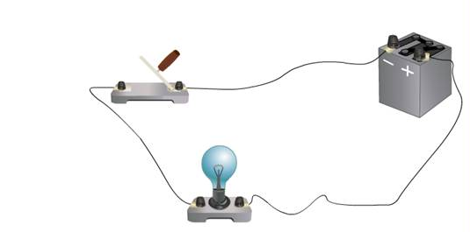

Slide 6
Единицы измерения силы тока
Сила тока в 1 А это заряд в 1 Кл проходящий через поперечное сечение проводника за 1 секунду.
[ 1А ] = [$\frac{1 Кл}{1 с}$]

Slide 7
${=10}^{−3}$ А
${=10}^{−6}$ А
${=10}^{3}$ А

Slide 8
q = I t
I = $\frac{q}{t}$
t = $\frac{q}{\text{I}}$

Slide 12
Задача № 1
Определите силу тока в электрической лампе, если через нее за 10 мин проходит 300 Кл количества электричества.
Дано:
CИ:
Решение:
I = $\frac{q}{t}$
$$t =10 мин$$
$$600 с$$
q = 300 Кл
I = $\frac{300}{600}$ =
$\frac{1}{2}$ =
0,5 (A)
I - ?
[I] = [$\frac{Кл}{с}$] = [А]
Ответ: 0,5 А

Slide 13
Задача № 2
За какое время через поперечное сечение проводника пройдет заряд, равный 10 Кл, при силе тока 0,1 А?
Дано:
Решение:
I = $\frac{q}{t}$
t = $\frac{q}{\text{I}}$
q = 10 Кл
I $=0,1 А$
t = $\frac{10}{0,1}$
= 100 (c)
t - ?
[t] = [$\frac{Кл}{A}$] =
[ $\frac{Кл}{\frac{Кл}{с}}$ ]
= [с]
Ответ: 100 с

Slide 14
Задача № 3
Одинаковые ли электрические заряды пройдут через поперечное сечение проводника за 3 с при силе тока 5 А и за пол минуты при силе тока 0,5 А?
Дано:
Решение:
$$t_{1}=3 c$$
I = $\frac{q}{t}$
q = I*t
${\text{I}}_{1}$= 5 A
$q_{1}$ = 5*3 =
15 (Кл)
$$t_{2}=30 c$$
$q_{2}$ = 0,5*30 =
15 (Кл)
${\text{I}}_{2}$ = 0,5 A
[ q ] = [A*c]
= [$\frac{Кл}{с}$*с]
= [Кл]
$q_{1,2}$ - ?
Ответ: 15 Кл

Slide 15
Задача № 4
Через поперечное сечение проводников за 2 с проходит 12*${10}^{19}$ электронов. Какова сила тока в проводнике? Заряд электрона 1,6*${10}^{−19}$ Кл.
Дано:
Решение:
t = 2 c
I = $\frac{\text{N}\text{∗}q_{e}}{t}$
I = $\frac{q}{t}$ ,
q = N*$q_{e}$
$$N=12∗{10}^{19}$$
4
I = $\frac{12∗{10}^{19}∗1,6∗{10}^{−19}}{3}$ =
$q_{e}$ = 1,6*${10}^{−19}$Кл
6,4 (A)
I - ?
[I] = [$\frac{Кл}{с}$] = [А]
Ответ: 6,4 A

Slide 16
Задача № 5
Какой заряд протекает через катушку гальванометра, включенного в цепь на 2 мин, если сила тока в цепи 12мА?
Дано:
CИ:
Решение:
t $=2 мин$
120 с
I = $\frac{q}{t}$
q = I*t
$\text{I}$= 12 мA
12*${10}^{−3}$ А
q = 12*${10}^{−3}$*120 =
1440*${10}^{−3}$ =
= 1,44 (Кл)
q - ?
[ q ] = [A*c]
= [$\frac{Кл}{с}$*с]
= [Кл]
Ответ: 1,44 Кл

Slide 17
Задание:
Прочитать § 11
Выполнить упражнение 4 (стр. 41).

